Slide 1
任务1 去势术操作
项目六 犬猫常用外科手术

Slide 2
公犬去势术

Slide 3
一、适应症
绝育；
改变公犬的不良习性；如发情时的野外游走、和别的公犬咬斗、尿标记等；
睾丸癌或经治疗无效睾丸炎症；
良性前列腺肥大。

Slide 4
二、术前准备
全身检查
体温、脉搏、呼吸等
局部检查
阴囊、睾丸、前列腺、泌尿道有无感染

Slide 5
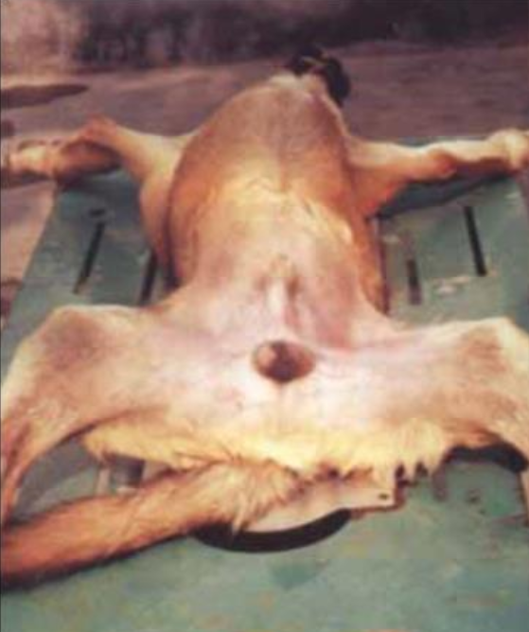
三、麻醉与保定
全身麻醉。
仰卧保定，两后肢向后外方伸展固定，充分显露阴囊部。

Slide 6
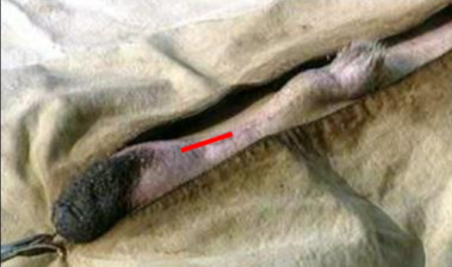
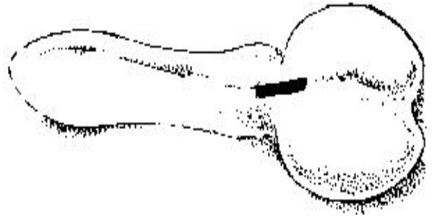
四、切口定位
阴囊最低部位的阴囊缝迹向前的腹中线上，根据犬只大小及病情做2-6cm切口。

Slide 7
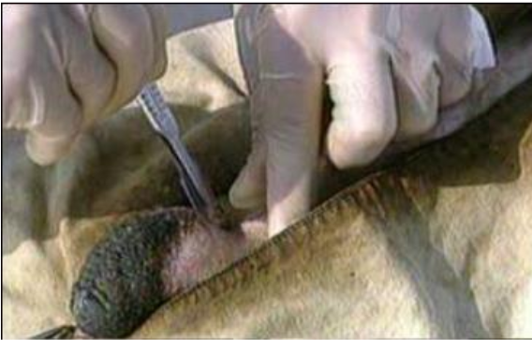
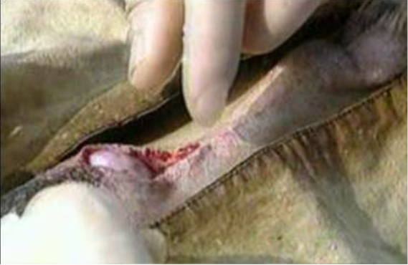
五、术式—显露鞘膜
两手指将两侧睾丸推挤到阴囊底部，切开皮肤和皮下组织，显露鞘膜

Slide 8
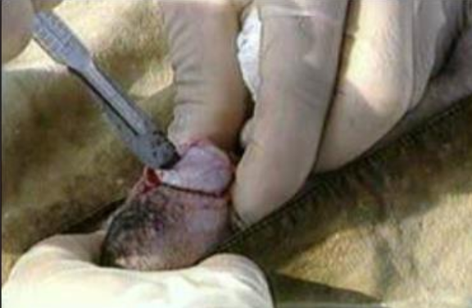
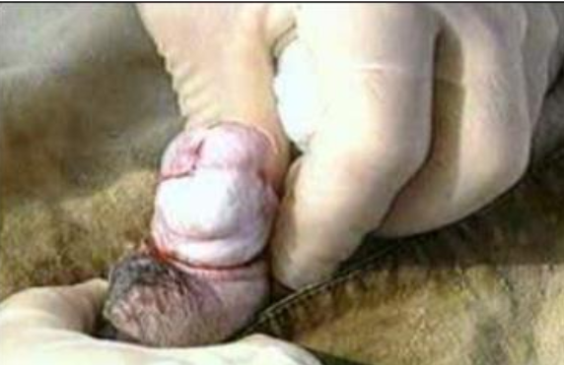
五、术式—显露睾丸
左手食指、中指推顶一侧阴囊后方，使睾丸连同鞘膜向切口内突出，并使鞘膜绷紧，切开鞘膜，使睾丸从鞘膜切口内露出

Slide 9
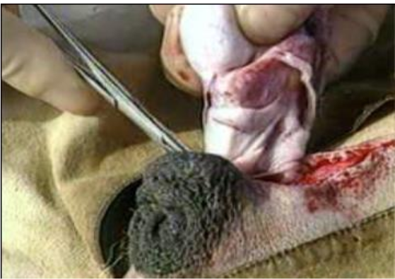
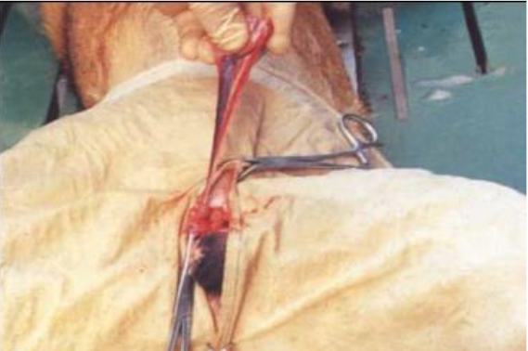
五、术式—显露精索
左手抓住睾丸，右手用止血钳夹持附睾尾韧带，并将附睾尾韧带从附睾尾部撕下，右手将睾丸系膜撕开，左手继续牵引睾丸，充分显露精索

Slide 10
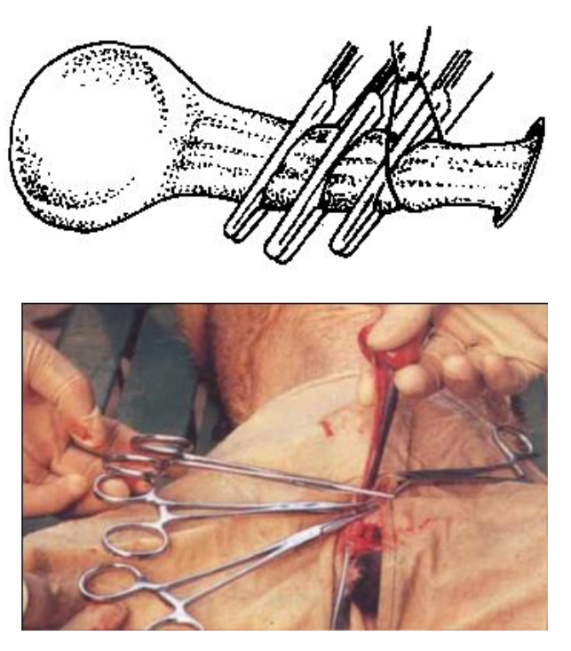
五、术式—“三钳法”钳夹精索
在精索的近心端钳夹第一把止血钳，在第一把止血钳的近睾丸侧的精索上，紧靠第一把止血钳钳夹第二、三把止血钳

Slide 11
五、术式—结扎精索
用可吸收缝线，紧靠第一把止血钳钳夹精索和睾丸动静脉处进行结扎，当结扎线第一个结扣接近打紧时，松去第一把止血钳，并使线结恰好位于第一把止血钳的精索压痕，然后打紧第一个结扣和第二个结扣，完成对精索与睾丸动静脉的结扎，剪去线尾。

Slide 12
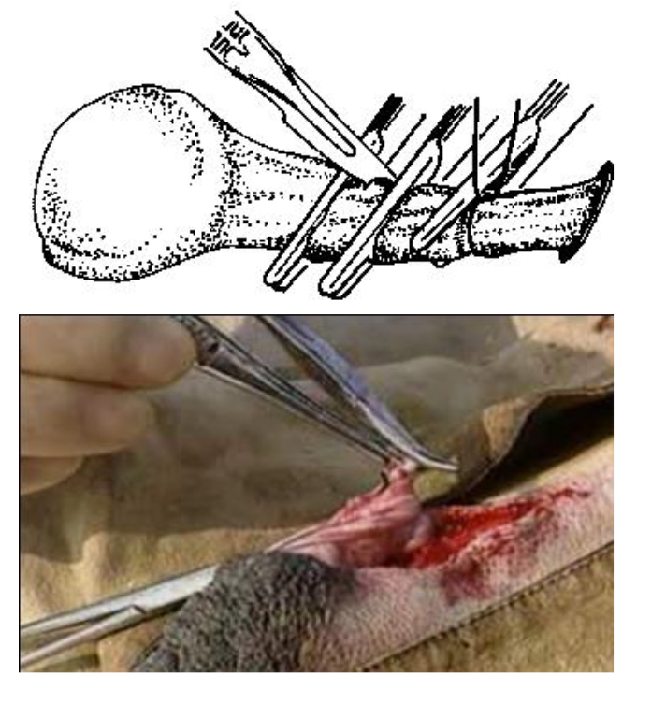
五、术式—剪断精索
在第二与第三把止血钳之间切断精索。用镊子夹持少许精索组织，松开第二把止血钳，确认无出血后松镊子，还纳精索

Slide 13
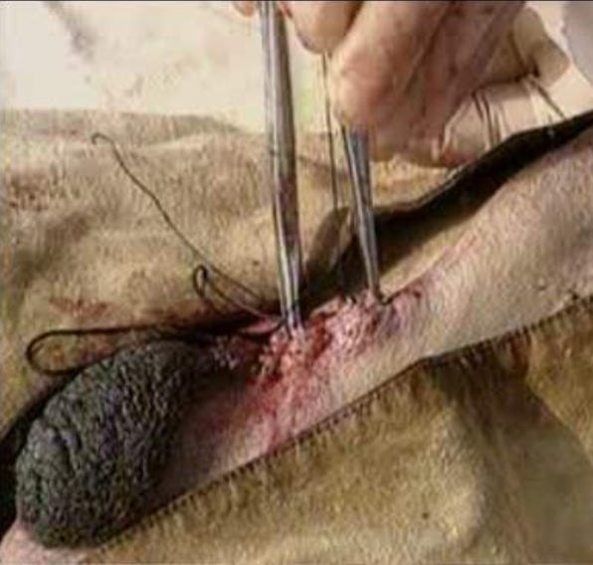
五、术式—皮肤缝合
缝合阴囊切口用2好肠线间断缝合皮下组织，用4~7号丝线间断缝合皮肤。

Slide 14
六、术后治疗与护理
术后阴囊潮红和轻度肿胀，一般不用治疗。
伴有泌尿道感染和阴囊切口有感染倾向者，在去势后应给予抗菌药物治疗。

Slide 15
公猫去势术

Slide 16
一、适应症
除了绝育和疾病治疗目的外，还可以减少公猫发情时不良行为，如猫在夜间的叫声及到处撒尿等。
术前准备、麻醉及保定与公犬相似。

Slide 17
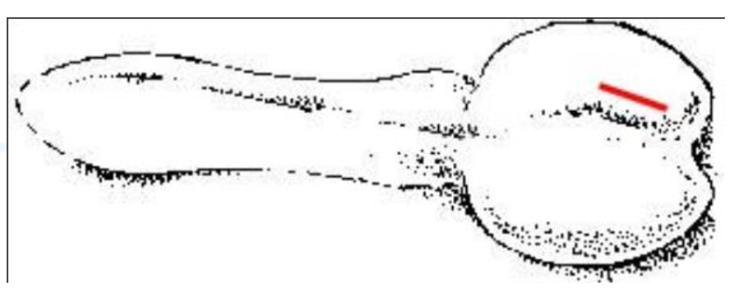
二、切开定位
距阴囊缝迹一侧0.5~0.7cm处平行阴囊缝迹作1~2cm皮肤切口。
睾丸摘除方法及术后护理同公犬。

Slide 18
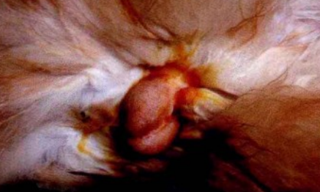
左侧卧保定，阴囊剃毛消毒，可以拔毛或剃毛，拔毛时一定要将阴囊皮肤绷紧再拔毛

Slide 19
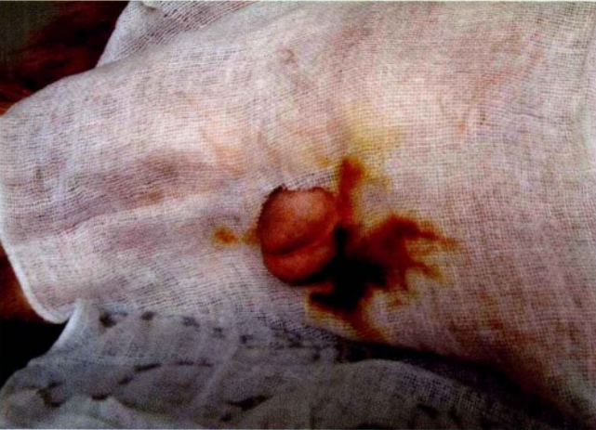
放置创巾或利用浸有新洁尔液的纱布自制创巾覆盖整个阴囊

Slide 20
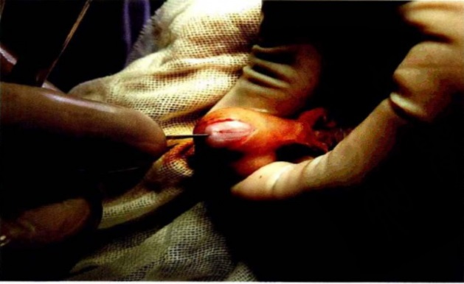
左手将睾丸挤向阴囊顶部，沿阴囊中隔方向偏离中隔5～7mm左右，切开皮肤

Slide 21
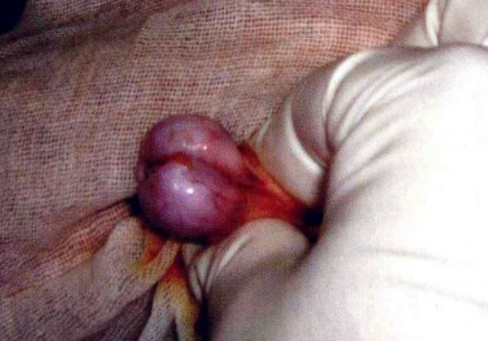
挤出睾丸和睾丸鞘膜

Slide 22
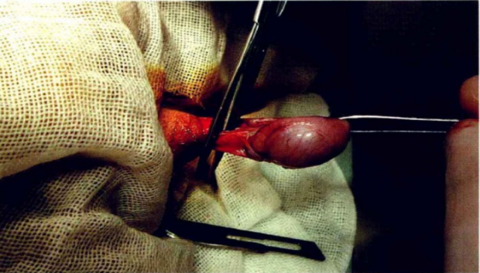
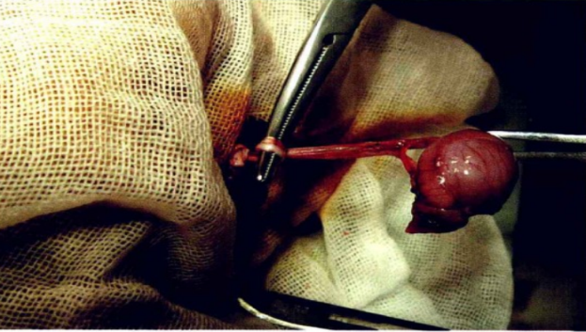
分离结缔组织和附睾韧带及总鞘膜 用止血钳进行精索自体打结操作

Slide 23
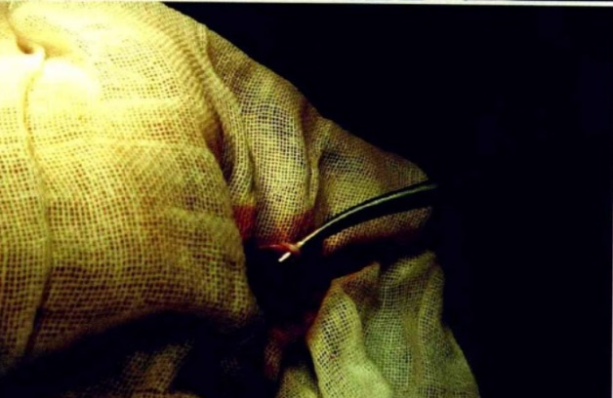
剪除睾丸，并用拇指和食指将结扎的精索推紧，确保打结牢固，剪除多余节后精索，还纳阴囊，整理阴囊皮肤，将切口对合整齐，两侧阴囊切口开放

Slide 24
【注意事项】
1．自制纱布创巾可提前于新洁尔灭消毒液中浸泡。
2．结扎精索用可吸收缝线或自体打结。
3．结扎尽量在近心端。
4．修整创缘涂布碘酊，阴囊创口可不缝合。

Slide 25


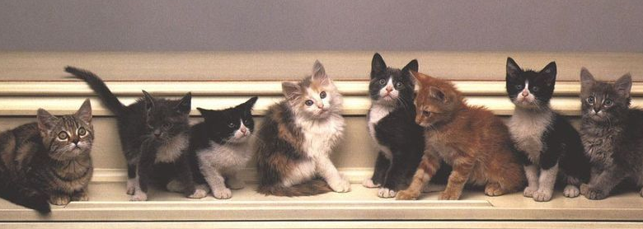
谢谢观看
THANKS FOR COMING

